Slide 1
PRO3582 – Projeto Integrado de Sistemas de Produção Aula 1 - Introdução
Prof. Dr. Guilherme Ary Plonski
Assistente monitor: Artur Vilas Boas

Slide 2
Apresentações
Prof. Dr. Guilherme Ary Plonski - NPGT Poli/USP e FEA/USP.
Me. Artur Vilas Boas – Coordenador @NEU FEA/USP: Doutorando em Administração. Fundador @Future4.
Conhecendo vocês.
Contrato social e estrutura de aulas/avaliação
Empreendedorismo se ensina?

Slide 3
Mito do ”empreendedorismo não se ensina” = visão do ensino clássico (lecture).
Hoje entende-se que o ensino se desdobra em: conceitual (to know), instrumental (to know how) e comportamental (to be). O empreendedorismo envolve muito do instrumental e do comportamental.
No MIT: project-based classes + experience-based activities + real life learning.
No nosso curso buscaremos trazer o conceitual com aulas, o instrumental com entregas e o comportamental com convidados e algumas atividades específicas.

Slide 4
Qual a startup mais valiosa da atualidade?

Slide 5
História da ByteDance
Dois produtos em paralelo: Toutiao (da ByteDance) + Musica.ly. TikTok, principal produto, é fruto principalmente do Musica.ly (adquirido em 2017 pela ByteDance).
Musica.ly: nasce de empreendedores nos EUA que tentaram construir algo no mercado de educação por vídeos. Vídeos longos – testaram e não viram fit. Viram adolescentes produzindo vídeos no metrô – aposta em vídeos curtos (tendência na época).
Toutiao: nasce em Pequim como um dos produtos da ByteDance. Grande agregador de conteúdos que recomenda para os usuários com base em AI.
Musica.ly começa a viralizar com network effects, ads e hacks.
ByteDance adquire Musica.ly e explode com o TikTok. O grande diferencial passa a ser a recomendação por AI de vídeos x dependência de influencers. Grandes artistas emergem (Lil Nas X).
ByteDance cresce, captando US$3bi em 2018, passando a valer +75bi e escalando para +50 mil funcionários.

Slide 6
História da ByteDance
A história começa com tendências de mercado sendo exploradas (aulas remotas / vídeos curtos / curadoria com AI).
No musica.ly, há um momento de validação de mercado seguido de um pivô (mudança de rota). Nessa mudança, entendem muito bem um público específico e atacam esse nicho.
Desenham estratégias de crescimento e viralização, explodindo entre adolescentes.
Crescem, captam muitos recursos e atingem um outro patamar como empresa.

Slide 7
O programa
Aula 1: introdução, tendências, modelagem e tecnologias;
Aula 2: usuários, personas, oportunidades e análise setorial;
Aula 3: validação e “do things that don’t scale”;
Aula 4: marketing, crescimento, vendas;
Aula 5: produto, operações e escala;
Aula 6: liderança e comportamento;
Aula 7: investimentos e ecossistemas de empreendedorismo;
Aula 8: Corporate venturing; open innovation e inovação.

Slide 8
Referências úteis: 1. Techcrunch 2. CB Insights 3. Product hunt 4. Quora 5. MIT Tech Review 6. Tech in Asia
Y Combinator – request for startups
Energy
AI
Robotics
Biotech
Pharma
Education
Human Augmentation
VR & AR
Underserved communities
Food and farming
News
Water
Mass media
Improving democracy
Future of work
Transport & Housing
One million jobs
Programming tools
Holywood 2.0
Diversity
Entreprise software
Financial services
Computer security
Global health

Slide 9
CES 2018
-Smart home: geladeiras, televisões, camas/sofás e muitos outros. O mais importante é o movimento de voice smart assistants.
-Robotização para o bem estar: robôs de suporte (carregar coisas, limpar o local etc.); ”pato amigo” para amparo emocional a crianças em tratamento de câncer; precisão e controle para segurança de estruturas (como moto e outros).
-Dissolução do conceito de propriedade em muitas escalas: van multipropósito compartilhada; redução da necessidade de computador pessoal.

Slide 10
CES 2019
-E-commerce e as novas experiências de entrega: módulos para bicicletas; lockers e mecanismos de entrada (Key by Amazon); robôs fazendo entregas.
-Saúde e fitness: hardware + IA permitindo práticas em casa (FightCamp; Omron; NordicTrack VR Bike); Samsung bots + exoesqueleto; monitoramento e miniaturização (D-Free); telemedicina (TytoCare).
-Futuro na alimentação: impossible burger 2.0; automação com BreadBot e VoltaMookie; HomeBrew.

Slide 11
CES 2020
-Audio & earbuds: intensificou-se a presença de smart home (Alexas’ everything), mas grande presença de earbuds (pós apple + realidade aumentada + aid).
-GreenTech: hydraloop (Sistema residencial de reciclagem de água); veículos elétricos + sistemas de apoio (wallbox quasar); Toyota City.
-Novas telas: foldable phones, dualscreen, dispositivos orientados a gaming, interfaces para driverless cars.

Slide 12
Mercados interessantes
InsurTech (visão computacional e digitalização de processos)
LegalTech (smart contracts, bots e PNL)
MedTech (sensores e wearables; ingeríveis; visão computacional; hig.)
Indústria 4.0 (sensoriamento; controle remoto; robotização)
Varejo do futuro (digitalização da experiência, dados e personalização)
Agritech (visão computacional; robotização de processos; irrigação)
RH (contratação; onboarding; benefícios)
BeautyTech (visão computacional, estética, fitness/q-self)

Slide 13
Como funcionam?
Bematech
Leica
Facebook (&inbox)
GrameenBank
TOTVS
Camargo Corrêa
Bestberry
Xiaomi
Arsenal F. C.
SpaceX
Dr. Consulta
Uninove
Harley Davidson
Magazine Luíza (E-com)
Harvard Business Review
Dollar Shave Club

Slide 14
Modelagem de negócio
Estruturação de uma empresa: aspectos mais importantes para uma empresa funcionar.
Business Model Generation – surge a partir da tese de doutorado de Alexander Osterwalder, sendo um modelo visual para organização de uma empresa.
Pontos importantes: uma página; posts its permitem inventividade; o livro traz outros elementos legais (estratégias diferentes, planejamento avançado etc.)
Referência útil: 1. Inovação em Modelo de Negócios. Alexander Osterwalder, Yves Pigneur. 2010.

Slide 15
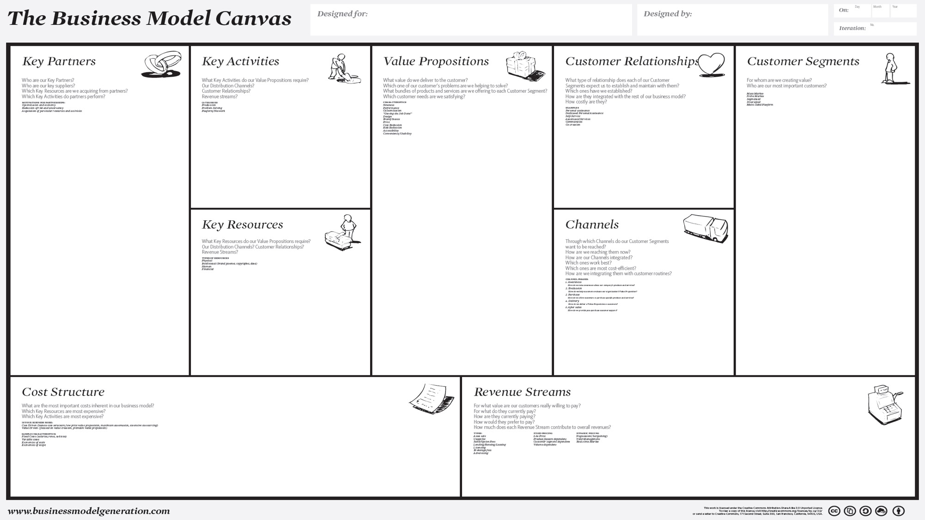

Slide 16
Estratégias de modelagem
Modelos freemium (skype, slack, mailchimp)
Isca e anzol (gillete/nespresso)
Inovação via Oceano azul (cirque du soleil e Nintendo Wii)
Recorrência / assinatura
Cauda longa (amazon e seus não hits)
Plataformas multilaterais (marketplaces)
O mercado do “grátis” (google e apps) // ISA.
Limited Free (mídias)

Slide 17
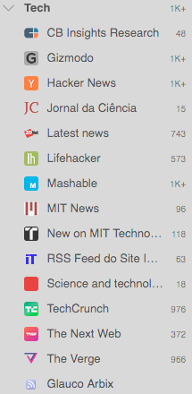
Para semana que vem - individual: -Pensar em 3 novos negócios, explicar em dois parágrafos (um sobre a ideia e outro sobre monetização). +1 canvas da preferida artur.tavr@gmail.com às 23:59 de terça pré-aula -Pensar em um grupo
Twitter:
@andrewchen
@clairlemon
@seanrose @LauraBehrensWu
@naval @techinsider @ljin18 @patrickc @LaurenGoode @rhoover @paulg @CatchKristen @tobi @briannekimmel
@arturtavr
*Extensão do ProductHunt no Chrome
*The Brief

